Slide 1
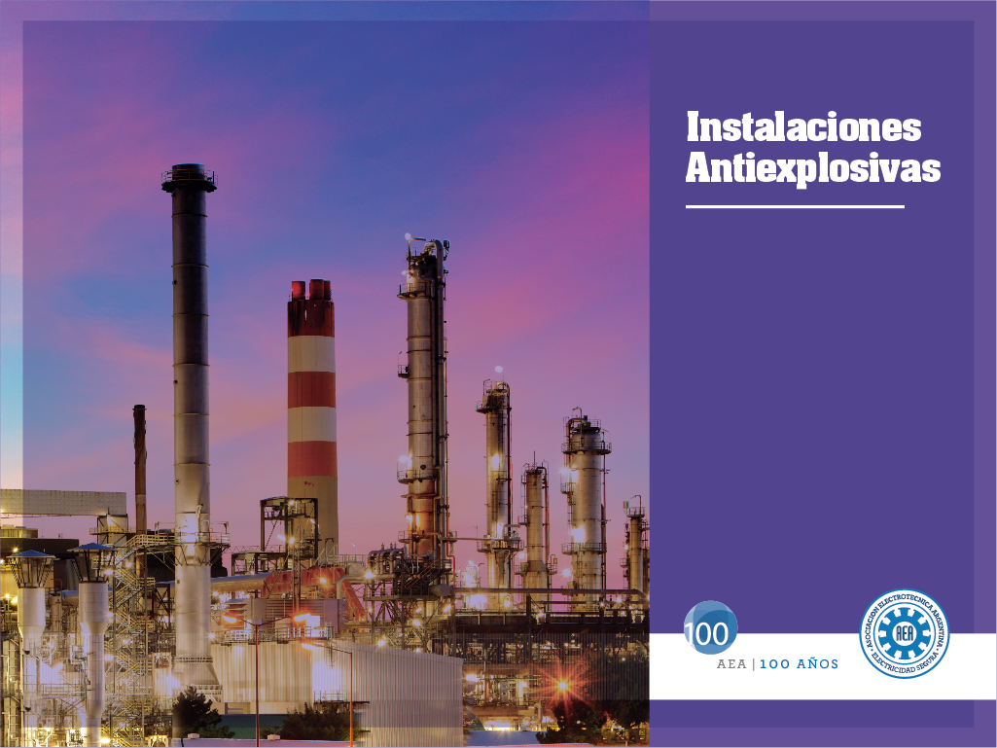
COMITÉ DE ESTUDIOS
DE INSTALACIONES
ELÉCTRICAS EN ATMÓSFERAS EXPLOSIVAS

Slide 2
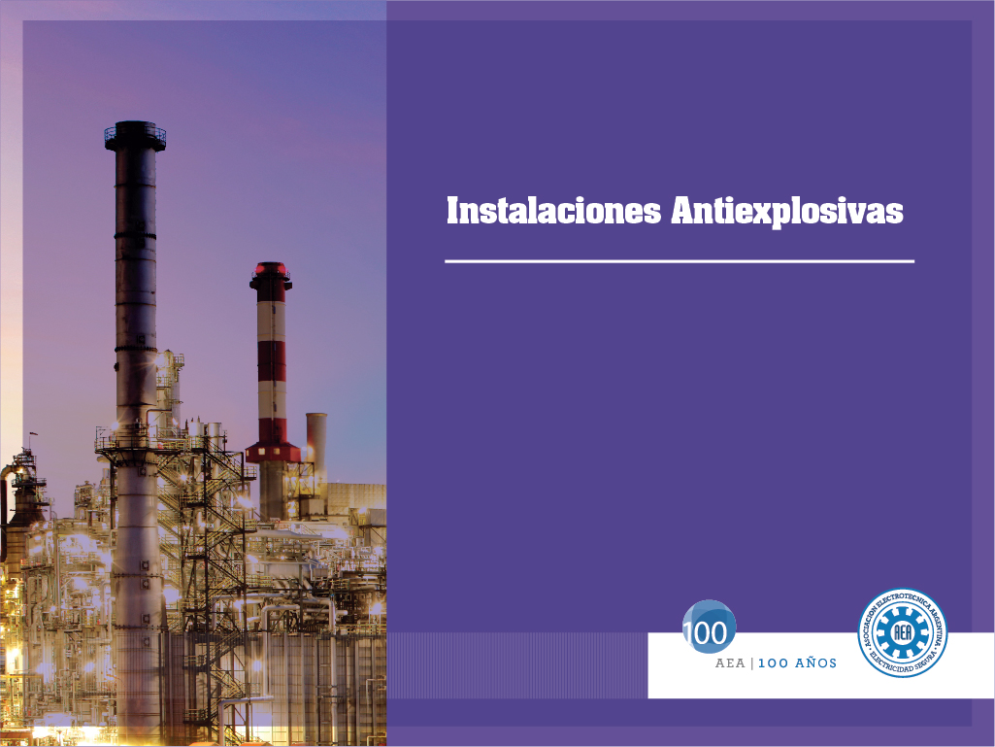
Instituto Nacional de Tecnología Industrial (INTI)
Electrónica e Informática
Laboratorio de Atmósferas Explosivas (LabEx)

Slide 3

Acreditación
.
  El laboratorio de Atmósferas Explosivas del INTI esta acreditado por el Organismo Argentino de Acreditación (OAA) según norma ISO 17025. Para realizar los ensayos según las normas de la serie IEC60079

Slide 4
Que es una Atmósfera Explosiva
.
Sustancias
Inflamables
Gas ó Vapor
AIRE
Energía
Chispa ó Calor

Slide 5
Clasificación de áreas
.
GASES ó VAPORES (IEC 60079-10-1)
ZONA | GRUPO | CLASE de T
0, 1 ó 2 | IIA, IIB ó IIC | T1 a T6
POLVOS (IEC 60079-10-2)
ZONA | GRUPO | TEMP IGNICIÓN
20, 21 ó 22 | IIIA, IIIB ó IIIC | Método A ó B

Slide 6
Clasificación de áreas
.
ZONA | CARACTERÍSTICA
0 ó 20 | Presente en forma continua, por largos períodos ó frecuentemente.
1 ó 21 | Es Probable que ocurra ocasionalmente en operación continua.
2 ó 22 | No es probable que ocurra en operación normal, pero si ocurre solamente persiste por un corto periodo

Slide 7
Clasificación de áreas
.
Grupo | CARACTERÍSTICA
IIIA | Partículas combustibles de tamaño nominal > 500 µm.
IIIB | Polvo no conductivo de tamaño nominal ≤ 500 µm y resistividad > 10³ Ω·m.
IIIC | Polvo conductivo de tamaño nominal ≤ 500 µm y resistividad ≤ 10³ Ω·m.

Slide 8
Modos de Protección - Gas
.
EPL | Tipo de Protección | Código
Ga | Seguridad intrínseca | ia
 | Encapsulado | ma
Gb | Envolturas antideflagrantes | d
 | Seguridad aumentada | e
 | Seguridad intrínseca | ib
 | Encapsulado | mb
 | Inmersión en aceite | o
 | Envolturas presurizadas | px ó py
 | Relleno pulvurulento | q
Gc | Seguridad intrínseca | ic
 | Encapsulado | mc
 | Antichispa | nA, nC ó nR
 | Envolturas presurizadas | pz

Slide 9
Modos de Protección - Polvo
.
EPL | Tipo de Protección | Código
Da | Seguridad intrínseca | ia
 | Encapsulado | ma
 | Protección por envoltura | ta
Db | Seguridad intrínseca | ib
 | Encapsulado | mb
 | Protección por envoltura | tb
 | Envolturas presurizadas | pD
Dc | Seguridad intrínseca | ib
 | Encapsulado | mb
 | Protección por envoltura | tb
 | Envolturas presurizadas | pD

Slide 10
Relación EPL - Zonas
.
ZONA | EPL
0 | Ga
1 | Ga, Gb
2 | Ga, Gb, Gc
20 | Da
21 | Da, Db
22 | Da, Db, Dc

Slide 11
Seguridad Intrínseca
.
Un circuito, dispositivo o sistema es considerado como intrínsecamente seguro cuando no es capaz de liberar energía suficiente para inflamar una atmosfera explosiva en condiciones normales o anormales de funcionamiento.

Slide 12
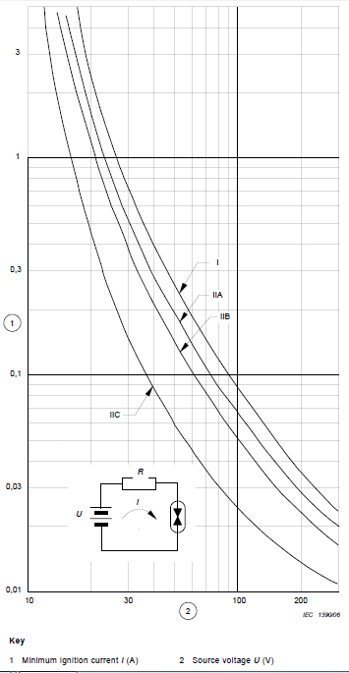
Seguridad Intrínseca
.

Slide 13
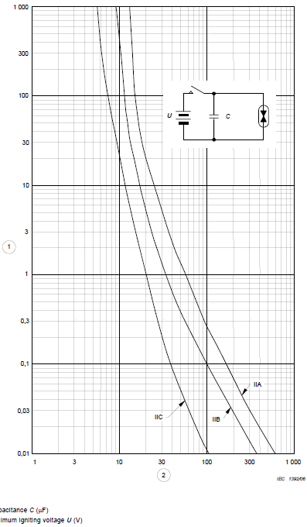
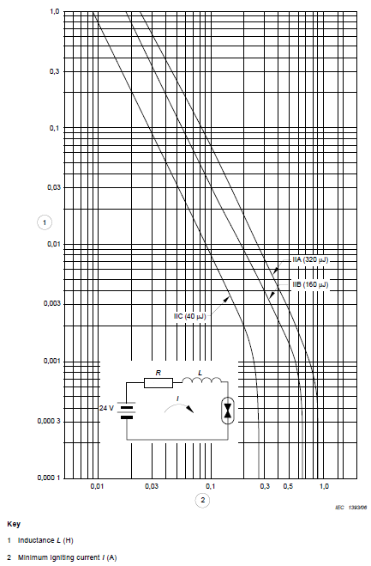
Seguridad Intrínseca
.

Slide 14
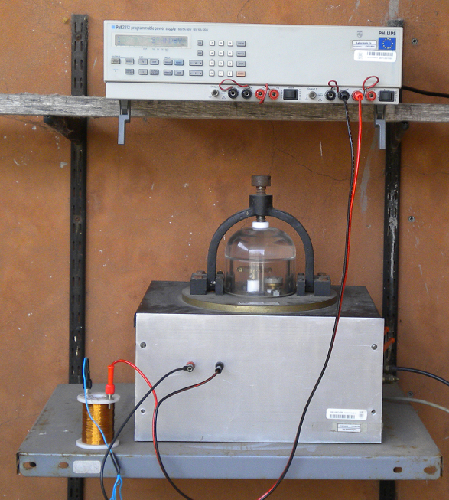
Seguridad Intrínseca
.

Slide 15
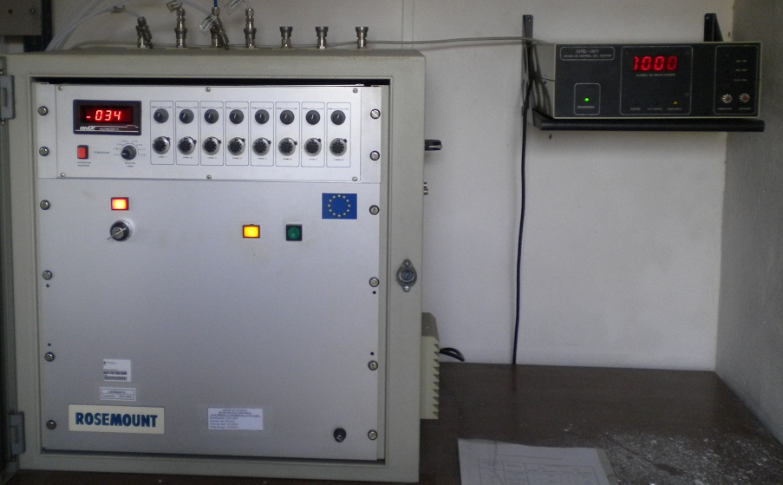
Seguridad Intrínseca
.

Slide 16
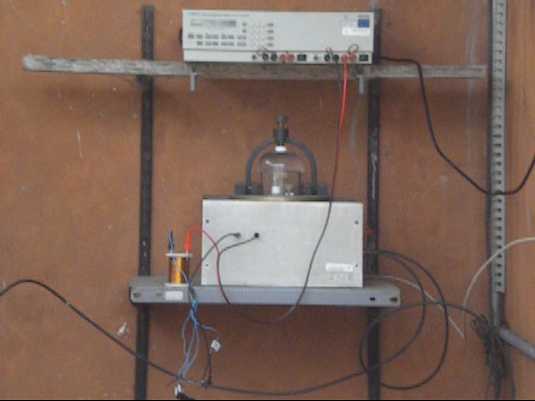
Seguridad Intrínseca
.

Slide 17
Envolturas Antideflagrantes
.
Equipamiento eléctrico construido de forma tal que sea capaz de soportar una presión resultante de una explosión interna, si romperse y evitando que la misma se propague a la atmósfera externa.

Slide 18
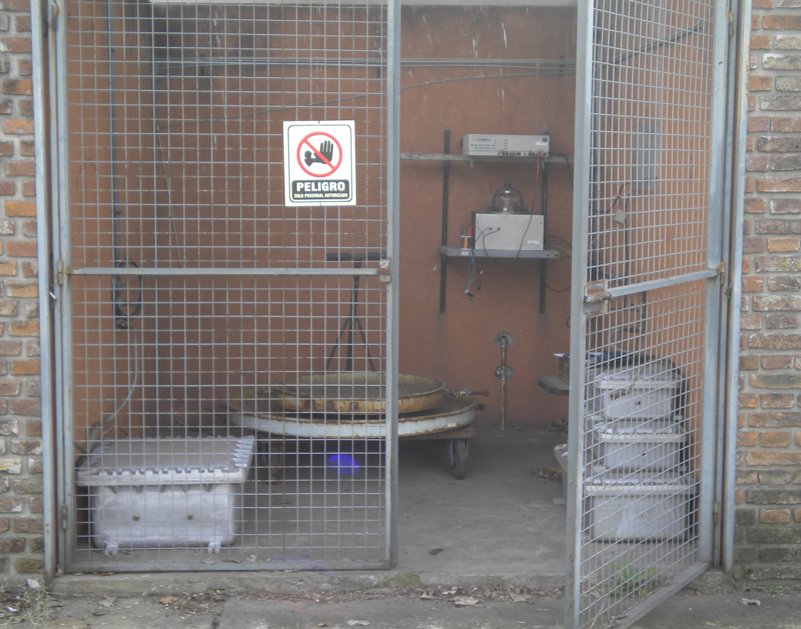
Envolturas Antideflagrantes
.

Slide 19
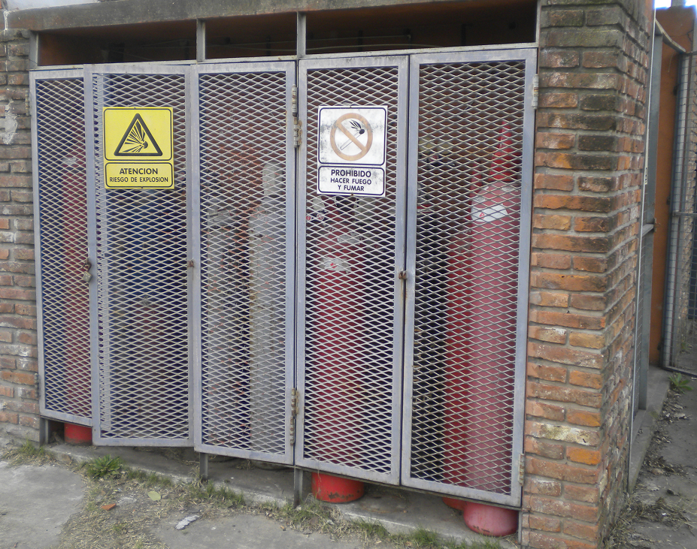
Envolturas Antideflagrantes
.

Slide 20
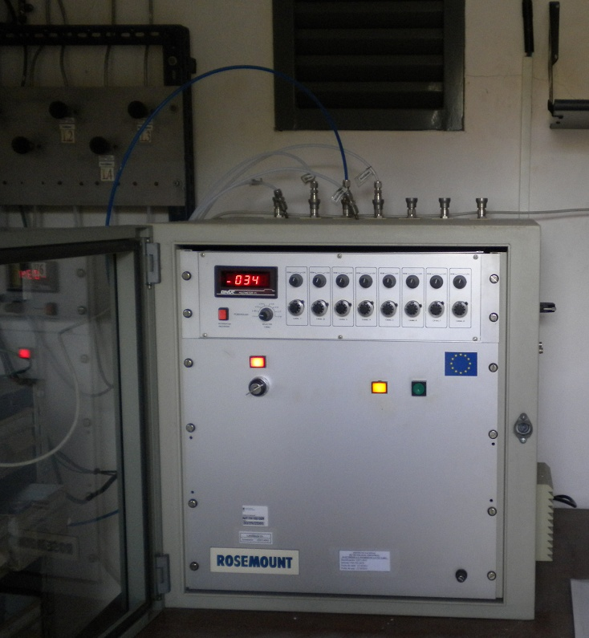
Envolturas Antideflagrantes
.

Slide 21
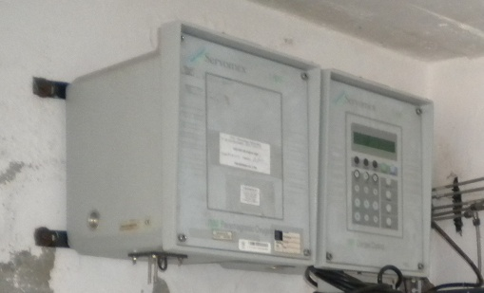
Envolturas Antideflagrantes
.

Slide 22
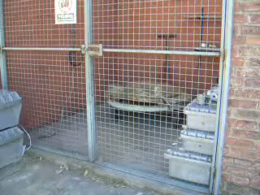
Envolturas Antideflagrantes
.

Slide 23
Envolturas Antideflagrantes
.
L
i
V
i: Intertisio
L: Longitud de junta
V: Volumen

Slide 24
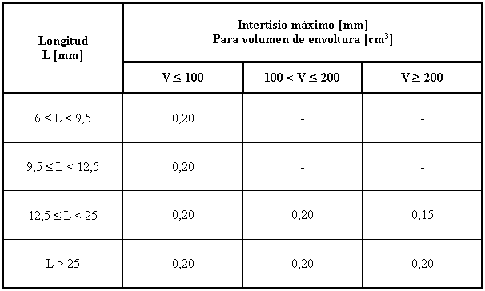
Envolturas Antideflagrantes
.

Slide 25
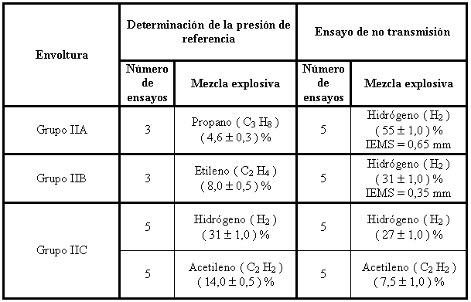
Envolturas Antideflagrantes
.

Slide 26
Seguridad Aumentada
.
Técnica de protección aplicable a equipamientos eléctricos que en condición de operación normal no produzcan chispas o temperaturas elevadas capaces de producir la ignición de una atmósfera explosiva.
Se aplican medidas constructivas adicionales con el fin de aumentar la seguridad

Slide 27
Envolturas Presurizadas
.
Técnica de protección donde se inyecta, en el interior de la envoltura, un gas de protección (aire o gas inerte) de forma tal que este a una presión superior al ambiente exterior.
Esto permite impedir el ingreso de algún producto inflamable en forma de gas o vapor, al interior de la envoltura

Slide 28
Antichispa – “n”
.
Un circuito, dispositivo o sistema es considerado como antichispa cuando no es capaz de liberar energía suficiente para inflamar una atmosfera explosiva en condiciones normales de operación.
Ex nA - antichispa
Ex nC – protegido herméticamente
Ex nR – respiración restringida

Slide 29
Encapsulado
.
Equipamiento eléctrico construido de tal modo que las partes
que pueden liberar energía suficiente para inflamar una atmosfera explosiva están encapsuladas.

Slide 30


